Slide 1


КЫРГЫЗ РЕСПУБЛИКАСЫНЫН
БИЛИМ БЕРҮҮ жана
ИЛИМ МИНИСТРЛИГИ
ОШ
МАМЛЕКЕТТИК
УНИВЕРСИТЕТИ
«НАНОТЕХНОЛОГИЯ ЖАНА ЖАСАЛМА ИНТЕЛЛЕКТ» ИЛИМ-ИЗИЛДӨӨ ИНСТИТУТУ
Ош - 2024

Slide 2
Институттун максаты: (1) Кыргыз Республикасынын экономикасынын реалдуу секторун илимий-техникалык изилдөөлөрдү өнүктүрүүнүн жана колдоонун негизинде илимий жактан камсыздоо, (2)реалдуу сектордун кызыкчылыгына ылайык илимий долбоорлорду иштеп чыгуу, (3) жогорку квалификациялуу илимий-педагогикалык кадрларды даярдоо.
Институттун милдеттери:
Колдонмо жана илимий изилдөөлөр жаатында КР экономикасынын реалдуу секторун өнүктүрүүнү илимий камсыздоо;
КР рыногуна жана дүйнөлүк рынокко багытталган илимий продукцияны жана атаандаштыкка жөндөмдүү үлгүлөрдү жана технологияларды түзүү максатында нанотехнологиялар жана жасалма интеллект жаатындагы инновациялык ишмердүүлүктү өнүктүрүү;
Экономиканын ар кандай тармактарынын реалдуу секторунда техникалык багыттын актуалдуу маселелерин чечүү;
Нанотехнология жана жасалма интеллект боюнча прикладдык изилдөөлөрдү өнүктүрүүнүн артыкчылыктуу багыттарын аныктоо.

Slide 3
НИИ Институтунун штаттык бирдиктери
№ | Ээлеген кызмат орду | Ставка
1. | Институттун директору | 0,5
2. | Нанотехнология лабораториясынын башчысы | 0,5(коомдук башталышта)
3. | Жасалма интеллект лабораториясынын башчысы | 0,5(коомдук башталышта)
4. | Илимий кызматкер | 0,5
5. | Илимий кызматкер | 0,5

Slide 4
Илимий долбоор:
Тема: Жылуулук энергетикасы жана курулуш индустриясы үчүн базальт тектеринин негизинде композициялык наноструктуралык материалдарды түзүү (ламинат, базальтовая труба, арматура)
Аткаруу мөөнөтү: 2024-2026-жж.

Slide 5
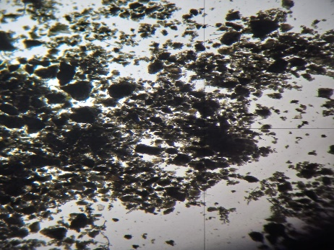
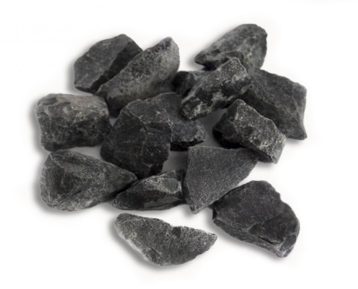
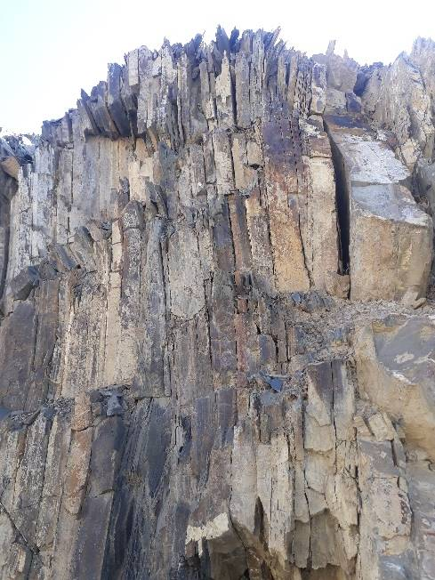
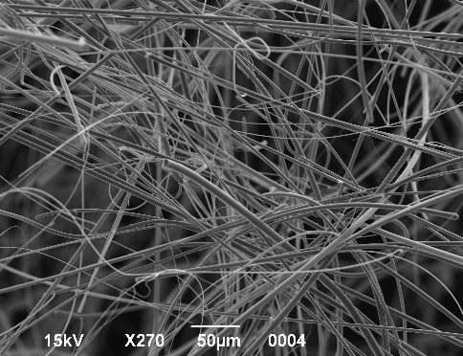
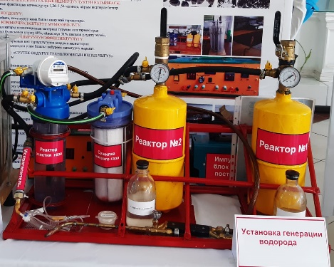

Slide 6
ОшМУнун тапшырмалары:
1.Илимий изилдөөлөрдүн жыйынтыктары СКОПУС базаларына киргизилген илимий журналдарда жарыяланышы керек (жарыяланган макалалар);
2.Кыргыз Республикасынын минералдык ресурстарынын негизинде наноструктуралуу материалдарды алуунун технологиялары Кыргызпатентте патенттелиши керек (патентке өтүнмө);
3.Жаратылыш байлыктарынын негизинде композициялык материалдарды жана заттарды алуунун иштелип чыккан технологиясы өндүрүш тармагына киргизилиши керек ( өндүрүшкө кийирүү жөнүндө акт).

Slide 7
Таблица 1.
Химический состав базальтовых пород различных месторождений
3. Щелочноземельные металлы (2 группа по таб. Менделеева)
1.Сложные вещества(оксиды)
2. Элементы 3 группы таблицы Менделеева
№ | Химический элемент, соединение | Название элемента | Процентное содержание базальта различных месторождений
 |  |  | Кызыл-Кия | Су луу-Те рек | Талды- Булак | Кашка- Суу | Узбекистан, Худ жант | Украина, Бере сто-вец кое | Грузия, Мар не- Уль ское
1 | Al₂O₃ | Оксид алюминия | 15 | 14.80 | 13.98 | 15.72 | 16.33 | 13.3 | 16.65
2 | CaO | Оксид кальция | 9 | 8.33 | 9.49 | 7.28 | 10.61 | 9.8 | 8.35
3 | MgO | Оксид магния | 5 | 6.33 | 5.32 | 5.14 | 6.72 | 6.41 | 6.0
4 | Na₂O | Оксид натрия | 3 | 5.52 | 4.55 | 4.41 | 4,52 | 2.44 | 5,7
5 | Fe₂O₃ | Оксид железа | 4 | 11.57 | 11.57 | 6.73 | 5.26 | 3.29 | 4.97
6 | SiO₂ | Диоксид кремния | 30 | 44 | 48.27 | 48.85 | 43.61 | 49.5 | 50.3
№ | Химический элемент | Название элемента | Процентное содержание
1 | Be | бериллий | 2*10⁻⁴
2 | Sr | стронций | 3*10⁻²
3 | Ba | барий | 1,2*10⁻²
3.Элементы 3 группы таблицы Менделеева
№ | Химический элемент | Название элемента | Процентное содержание
1 | In | индий | 2*10⁻²
2 | Ga | галлий | 9*10⁻³
5.Элементы 4 группы таблицы Менделеева
№ | Химический элемент | Название элемента | Процентное содержание
1 | Ge | германий | 0,3*10⁻³
2 | Ti | титан | 1,5
3 | Zr | цирконий | 13,5*10⁻³
4 | Sn | олово | 2*10⁻⁴
5 | Pb | свинец | 0,7*10⁻³

Slide 8
Из полученных данных, представленной в таблице 1 видно, что химический состав базальтовых пород Кызыл-Кии заметно отличается по процентным содержаниям оксидов железа и диоксида кремния [9, 10, 11], по сравнению базальтовых пород других месторождений в Кыргызской Республике (Кызыл-Кия, Сулуу-Терек, Талды-Булак, Кашка-Суу,), а также в республиках Узбекистан, Украина и Грузия.
На основе изучения полученных(таблица 1) данных, рассмотрим влияния процентного содержания оксидов (SiO₂ , Fe₂O₃ , Al₂O₃) на механические характеристики базальтовых пород, на основе определения силикатного (SM) и глиноземного модуля ( ТМ).

Slide 9
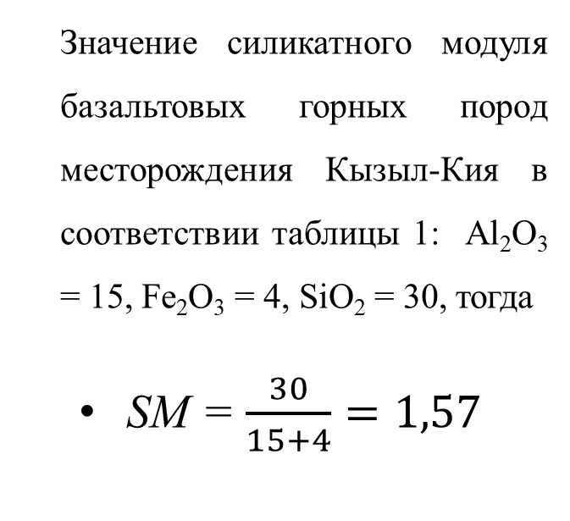
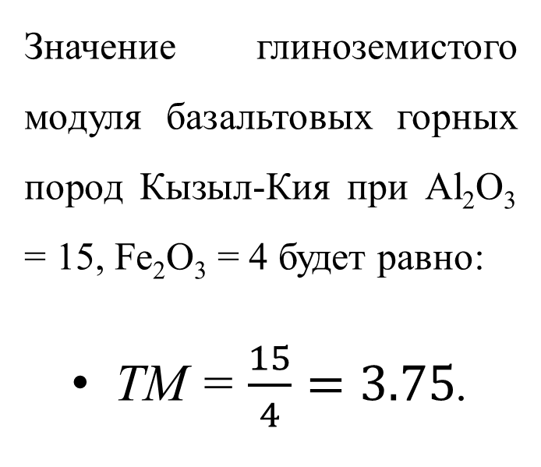
Полученные данные по силикатному и глиноземистому модулям для базальтовых пород Кызыл-Кийского месторождения позволяет предположить, что Кызыл-Кийские базальтовые породы можно использовать для создания различных промышленных изделий, пригодные в строительной, электротехнической и других отраслях народного хозяйства.
Силикатный модуль
Глинеземный модуль

Slide 10
Значения силикатного модуля (SM) пород, пригодных для цементной промышленности обычно находится в пределах 1.9 – 3.2. Наиболее благоприятные значения силикатного модуля расположены в интервале 2.2 – 2.6. С ростом силикатного модуля ухудшается способность смеси к обжигу при снижении содержания жидкой фазы. Кроме того, рост силикатного модуля является причиной замедления схватывания и твердения готовой базальтовой смеси. При уменьшении силикатного модуля возрастает содержание жидкой фазы, это обуславливает хорошую обжигаемость смеси.
Обычно глиноземистый модуль (TM) находится в пределах 1.5 – 2.5. Известно, что высокий глиноземистый модуль(ТМ=3,75) при низком силикатном модуле (SM = 1.57) приводит к получению смеси (раствора) при высокой температуре быстросхватывающегося расплава.
Наряду с оксидами в базальтовой породе Кызыл-Кии имеются также ценные компоненты, такие как: индий, титан, скандий и др.

Slide 11
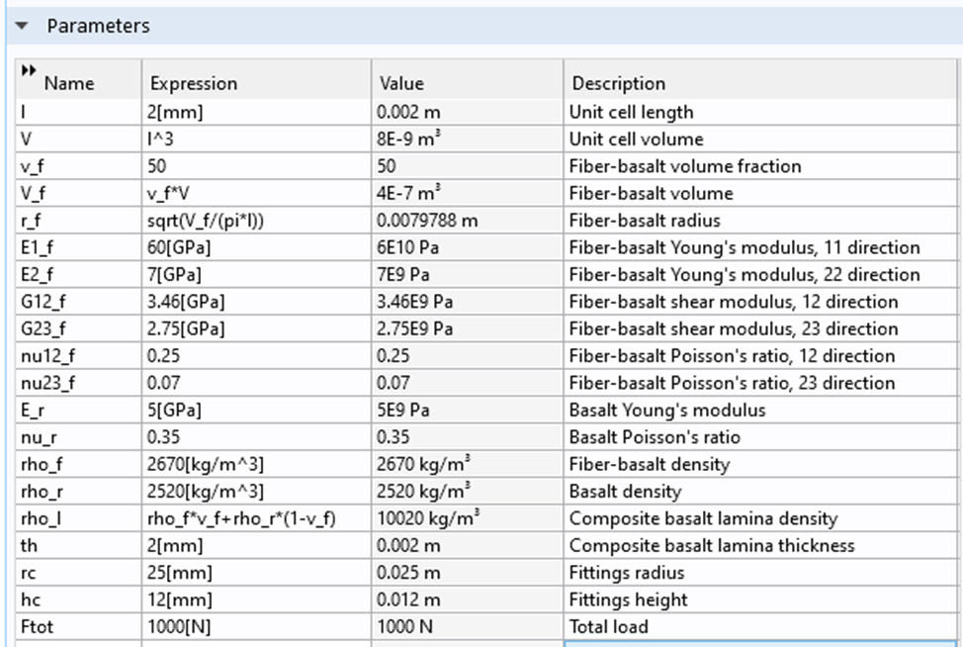
Параметры Comsol Multiphysics.

Slide 12
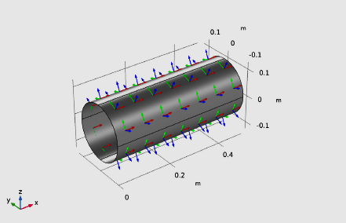

Slide 13
Механические свойства базальтового ламината

Slide 14
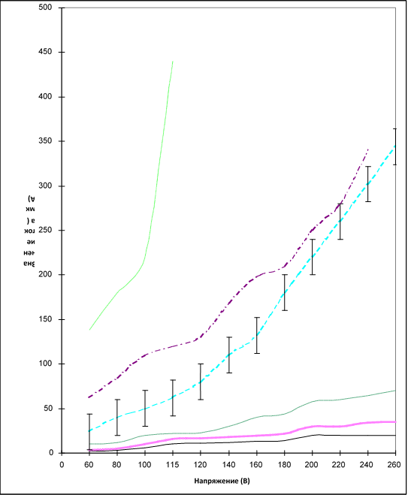
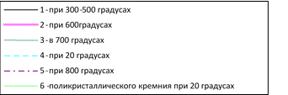
Электрофизические параметры базальтовой породы
Известно, что электрофизические свойства горных пород являются функциями, как его химического состава, так и внешней температуры.
Рис. 3. Вольтамперная характеристика базальта для различных температур

Slide 15
Основные выводы
Проведен анализ структурной целостности четырехслойного, композитного ламината из волокон базальтовых горных пород посредством параметров, называемых индексом разрушения и коэффициентом запаса прочности с использованием шести полиномиальных критериев разрушения.
Описаны многие моменты моделирования физических процессов, введение механических, прочностных свойств базальтового волокна в программном продукте конечно-элементного анализа Comsol Multiphysics с определением модели, со свойствами материала, и с граничными условиями.
Получены предварительные результаты по индексу разрушения и коэффициента запаса прочности по шести полиномиальным критериям разрушения ламината из базальтового волокна.
Экспериментальные результаты показывают, что вольтамперные характеристики базальта, полученные нами в экспериментах для низких (t = 20 C) и высоких (t = 850 C) температур идентичны с вольтамперной характеристикой поликристаллического кремния (t = 20 С).
Это означает, что электропроводность базальтовых пород обусловлена примесными ионами и электронами и наличием небольшого числа свободных электронов. Ионный характер электропроводности базальта присущ легколетучим элементам (галоидным соединениям, нитратам, сульфатам и т.д.), а электронная проводимость характерна для окислов и сульфатов тяжелых металлов и полупроводниковых элементов.

Slide 16
Публикации:
1.Ташполотов Ы., Маматов Э.У., Химический состав базальтовых горных пород Кызыл-Кийского месторождения Кыргызской Республики.//Вестник ОшГУ, МАТЕМАТИКА, ФИЗИКА, ТЕХНИКА , ( опубликован 01.03.2023) , с.81-91.
2. Маматов Э. У., Ташполотов Ы. Определение прочностных характеристик базальтового композита в COMSOL Multiphysics//Бюллетень науки и практики. 2023. Т. 9. №7. https://doi.org/10.33619/2414-2948/92/39
3. Ташполотов Ы.,Омурбекова Г.К. Компьютерная модель характеристик бетона. Авторское свидетельство Кыргызпатента на программу для ЭВМ №879 от 06.03.2024.
4.В журнал “Физика конденсированного состояния”, выходящий в Великобритании, была направлена следующая статья: Ибраимов Т.К., Сатыбалдыев А., Ташполотов Ы., Садыков Э.“Извлечения ценных металлов из промышленных отходов Кыргызской Республики на основе процесса электрофизической ионизации”(10.06.2024).

Slide 17
Көңүл бурганыңыздар үчүн чоң рахмат!

